Slide 1
STL: Contenedores y Algoritmos
Richard Marin B.

Slide 2
Agenda
Introducción
Algoritmos en STL
Contenedores y Algoritmos
Código de ejemplo de contenedores y algoritmos.

Slide 3


Introduction
Los algoritmos en STL son funciones genéricas que manejan tareas comunes como buscar, clasificar, comparar y editar:
find
merge
reverse
Sort
min/max
Y más: count, random shuffle, remove, rotate etc

Slide 4
Algoritmos en STL
Los algoritmos STL son genéricos. Las funciones de plantilla permiten aplicar el mismo algoritmo a diferentes contenedores.
Los iteradores STL le permiten acceder a los elementos del contenedor de manera consistente.
Los algoritmos STL funcionan con clases de iteradores y los iteradores, por lo tanto, se convierten en el "pegamento" que conecta los algoritmos a los contenedores.
En resumen:
Los “templates” hacen a los algoritmos independientes del tipo de datos.
Los iteradores hacen a los algoritmos independientes del tipo de contenedores
Algoritmos
Iteradores
Contenedores
Abstracción
Tipos de datos
Templates

Slide 5
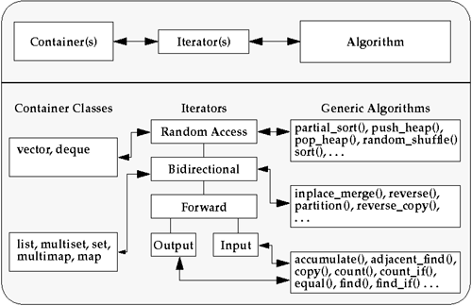
STL: Contenedores y Algoritmos

Slide 6
References:
Paul Anderson, Gail Anderson. Navigating C++ and Object-Oriented Design. Pearson, Octubre 1997.
https://en.cppreference.com/w/cpp

Slide 7
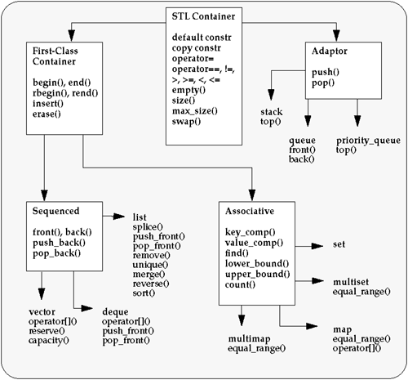
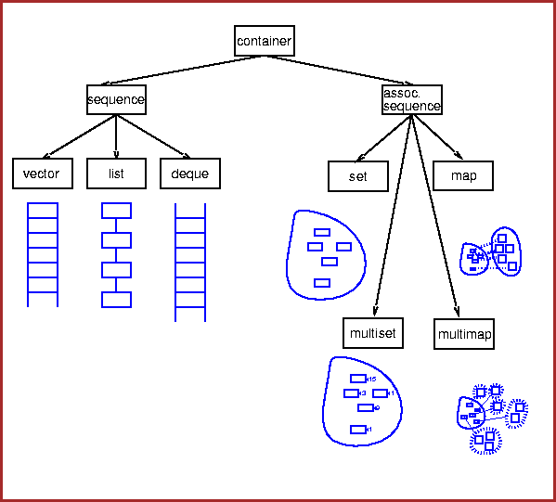
Apéndice: Repaso Contenedores

